Slide 1






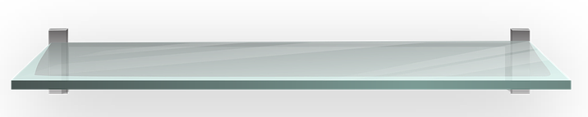












@MsAllgeier

